Slide 1
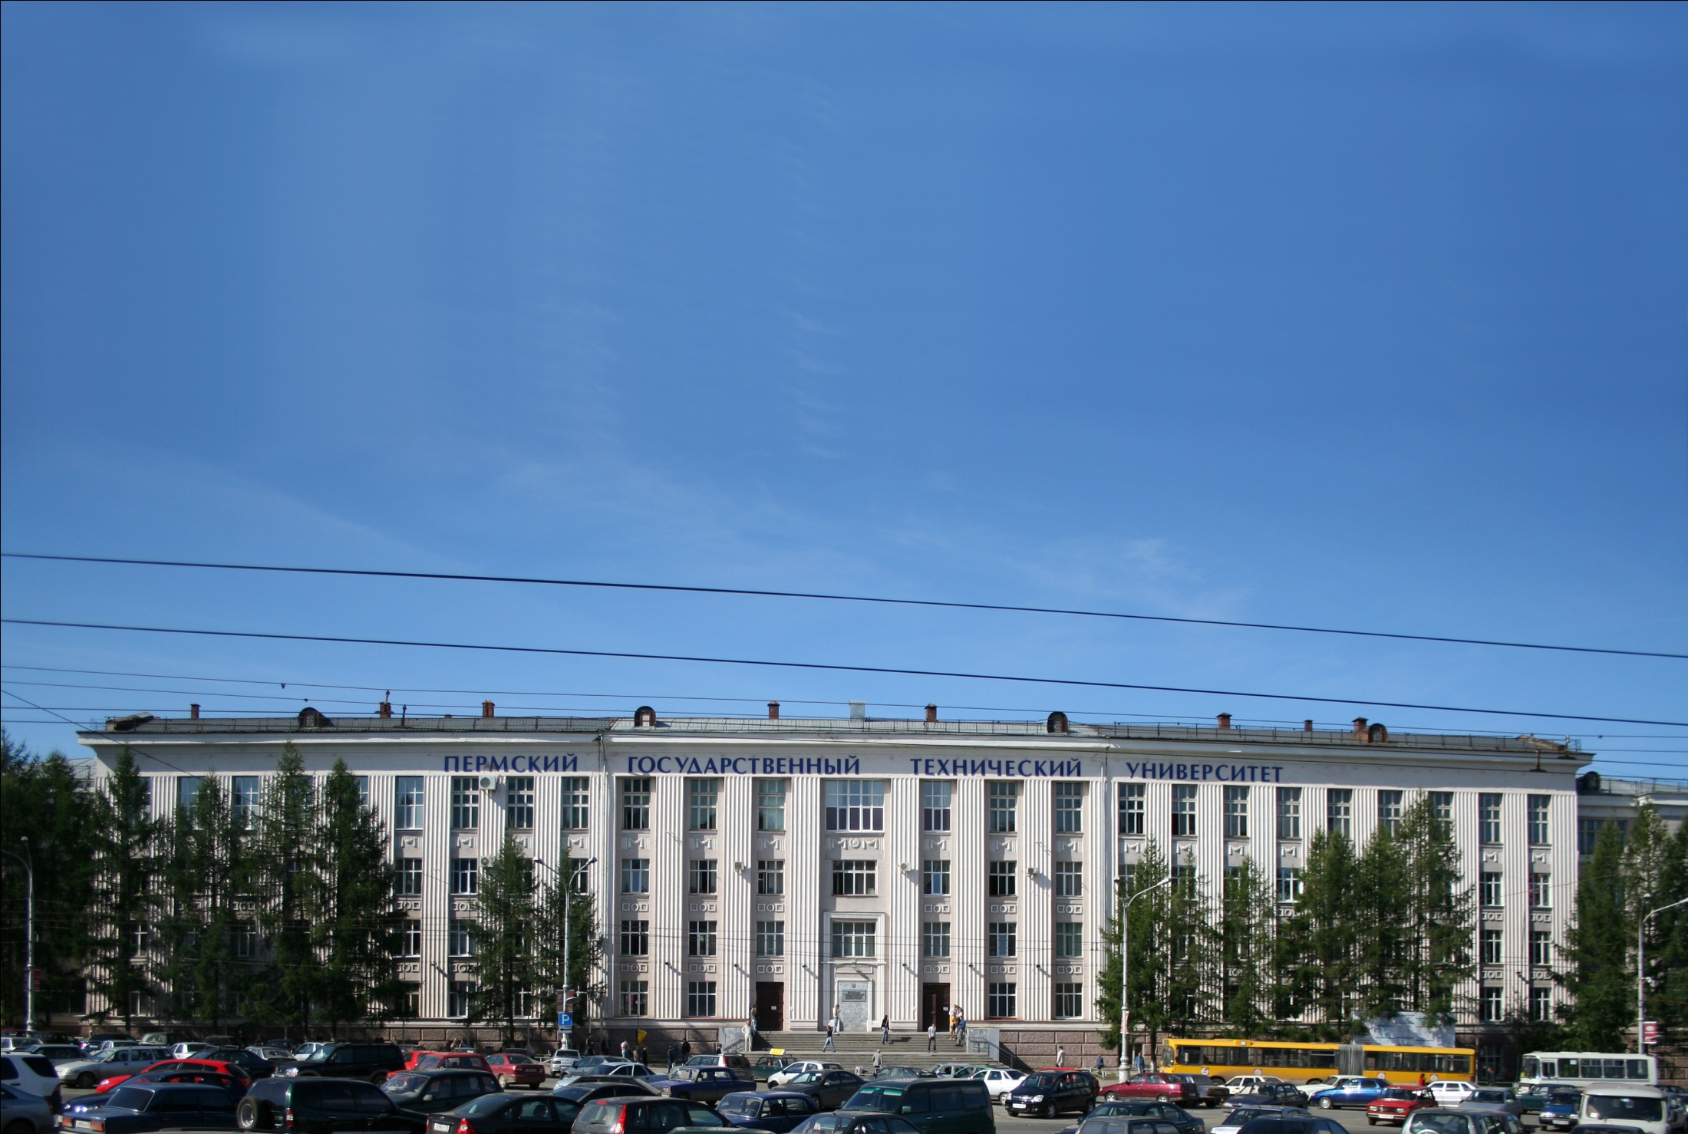

ПЕРМСКИЙ
ГОСУДАРСТВЕННЫЙ
ТЕХНИЧЕСКИЙ
УНИВЕРСИТЕТ
НАЦИОНАЛЬНЫЙ
ИССЛЕДОВАТЕЛЬСКИЙ
УНИВЕРСИТЕТ
г. Пермь, Комсомольский пр., 29
Тел./факс: +7 (342) 2-198-065 E-mail: enter@pstu.ru Сайт: www.pstu.ru

Slide 2
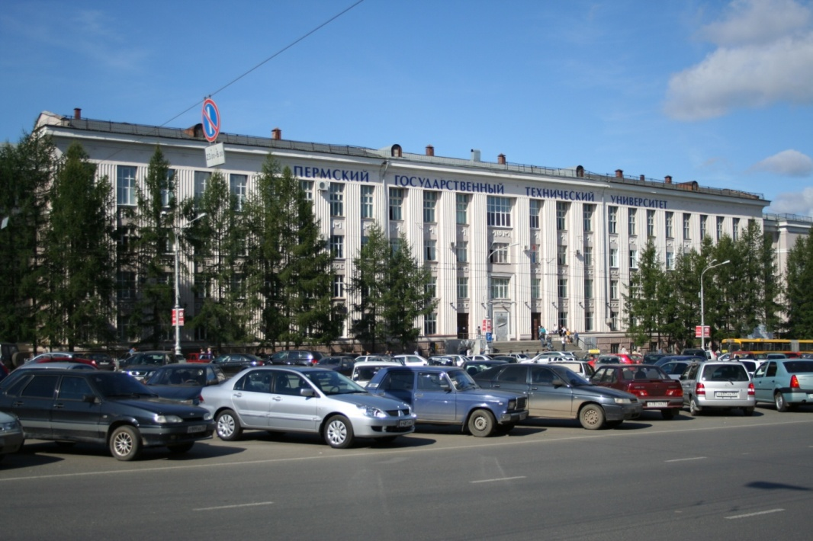
ПЕРМСКИЙ ГОСУДАРСТВЕННЫЙ
ТЕХНИЧЕСКИЙ УНИВЕРСИТЕТ
НАЦИОНАЛЬНЫЙ
ИССЛЕДОВАТЕЛЬСКИЙ УНИВЕРСИТЕТ
С 1953 года ПГТУ подготовил более 110 тысяч специалистов с высшим профессиональным образованием для отраслей разведки и разработки полезных ископаемых; энергетики; металлургии; машиностроения; авиационной и ракетно-космической техники; автоматики и управления; химической и биотехнологии; связи; строительства и др.

Slide 3


ПЕРМСКИЙ ГОСУДАРСТВЕННЫЙ
ТЕХНИЧЕСКИЙ УНИВЕРСИТЕТ
НАЦИОНАЛЬНЫЙ
ИССЛЕДОВАТЕЛЬСКИЙ УНИВЕРСИТЕТ
В 2007-2008 году ПГТУ в числе 40 ведущих вузов РФ являлся участником выполнения Инновационной образовательной программы в рамках приоритетного национального проекта «Образование».
В 2009 году в числе 12 вузов России ПГТУ присвоен статус «Национальный исследовательский университет». 12 ноября 2009 года Министерством образования и науки РФ утверждена Программа развития государственного образовательного учреждения высшего профессионального образования «Пермский государственный технический университет» на 2009-2018 годы.

Slide 4
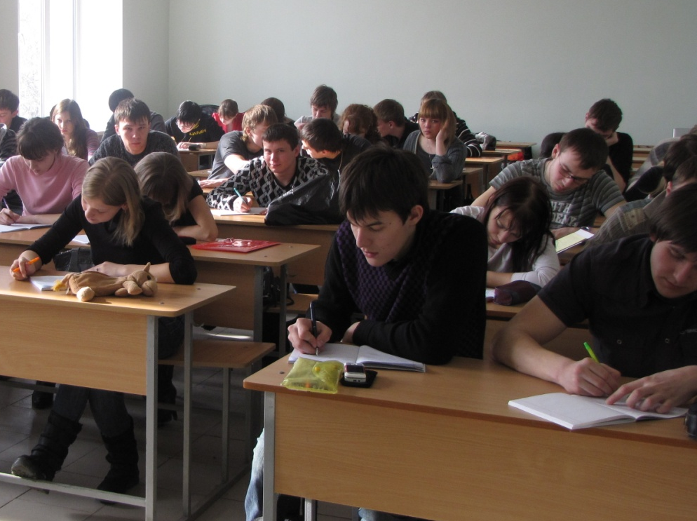
ПЕРМСКИЙ ГОСУДАРСТВЕННЫЙ
ТЕХНИЧЕСКИЙ УНИВЕРСИТЕТ
НАЦИОНАЛЬНЫЙ
ИССЛЕДОВАТЕЛЬСКИЙ УНИВЕРСИТЕТ
УНИВЕРСИТЕТ СЕГОДНЯ:
Более 30 000 студентов
ПГТУ обучаются:
- по 22 направлениям бакалавриата;
- по 89 специальностям;
- по 27 программам подготовки магистров.
Notes:
Вместо ректора 2 слайд

Slide 5
ПЕРМСКИЙ ГОСУДАРСТВЕННЫЙ
ТЕХНИЧЕСКИЙ УНИВЕРСИТЕТ
НАЦИОНАЛЬНЫЙ
ИССЛЕДОВАТЕЛЬСКИЙ УНИВЕРСИТЕТ
9 факультетов:
Автодорожный
Аэрокосмический
Горно-нефтяной
Гуманитарный
Механико-технологический
Прикладной математики и механики
Строительный
Химико-технологический
Электротехнический

Slide 6
ПЕРМСКИЙ ГОСУДАРСТВЕННЫЙ
ТЕХНИЧЕСКИЙ УНИВЕРСИТЕТ
НАЦИОНАЛЬНЫЙ
ИССЛЕДОВАТЕЛЬСКИЙ УНИВЕРСИТЕТ
ИНСТИТУТЫ И НАУЧНО-ОБРАЗОВАТЕЛЬНЫЕ ЦЕНТРЫ ВЗАИМОДЕЙСТВИЯ С БАЗОВЫМИ ПОТРЕБИТЕЛЯМИ
Институт нефти и газа
Институт авиационного двигателестроения и газотурбинных технологий
Институт фотоники и оптоэлектронного приборостроения
Институт калия
Институт безопасности труда, производства и человека
Институт фундаментальных исследований
Институт непрерывного образования
Научный центр порошкового материаловедения и др.
НАУЧНО-ИССЛЕДОВАТЕЛЬСКИЕ ЦЕНТРЫ ВЗАИМОДЕЙСТВИЯ С МЕЖДУНАРОДНЫМИ КОРПОРАЦИЯМИ
Инновационный центр Microsoft
Региональный центр технической компетенции «AMD-ПГТУ»
Учебный центр ДаймлерКрайслер
Международный центр бизнес-образования «МБО-ПГТУ»
Центр «Интерлингвакоммуникация»
Центр «ТЭРРА КОММУНИКАЦИО» и др.

Slide 7
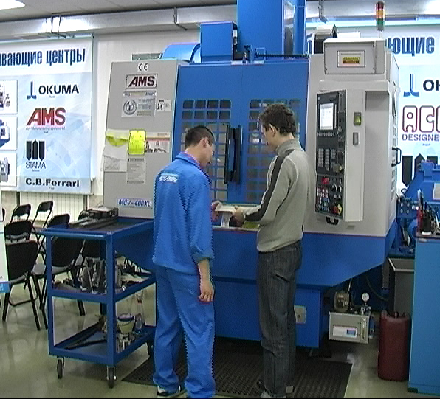
ПЕРМСКИЙ ГОСУДАРСТВЕННЫЙ
ТЕХНИЧЕСКИЙ УНИВЕРСИТЕТ
НАЦИОНАЛЬНЫЙ
ИССЛЕДОВАТЕЛЬСКИЙ УНИВЕРСИТЕТ
НОВЫЕ НАПРАВЛЕНИЯ И СПЕЦИАЛЬНОСТИ
нанотехнологии;
наноматериалы;
фотоника и оптоинформатика;
инноватика;
управление инновациями;
информационная безопасность;
биотехнологии и др.
Notes:
Заголовок

Slide 8
ПЕРМСКИЙ ГОСУДАРСТВЕННЫЙ
ТЕХНИЧЕСКИЙ УНИВЕРСИТЕТ
НАЦИОНАЛЬНЫЙ
ИССЛЕДОВАТЕЛЬСКИЙ УНИВЕРСИТЕТ
ВЫПУСК ПО ВСЕМ ВИДАМ И ФОРМАМ ОБУЧЕНИЯ
 | 2007/2008 | 2009/2009
ВЫПУСК ВСЕГО | 4688 | 4874
СПЕЦИАЛИСТЫ | 3878 | 4024
в т.ч. дипломы с отличием | 9,3% | 8,2%
БАКАЛАВРЫ | 736 | 760
в т.ч. дипломы с отличием | 5,4% | 8,4%
МАГИСТРЫ | 74 | 90
в т.ч. дипломы с отличием | 39,2% | 34,4%

Slide 9
ПЕРМСКИЙ ГОСУДАРСТВЕННЫЙ
ТЕХНИЧЕСКИЙ УНИВЕРСИТЕТ
НАЦИОНАЛЬНЫЙ
ИССЛЕДОВАТЕЛЬСКИЙ УНИВЕРСИТЕТ
ИТОГИ ПРИЕМА 2009 ГОДА
 | ОЧНАЯ | ОЧНО-ЗАОЧНАЯ | ЗАОЧНАЯ | ИТОГО
ПОДАНО ЗАЯВЛЕНИЙ | 13884 | 866 | 5192 | 19942
КОНКУРС ЗАЯВЛЕНИЙ | 6,8 | 9,0 | 18,5 | -
ВСЕГО ЗАЧИСЛЕНО | 2633 | 484 | 3205 | 6322
КОНТРАКТ | 600 | 419 | 2953 | 3972
Notes:
кадры

Slide 10
ПЕРМСКИЙ ГОСУДАРСТВЕННЫЙ
ТЕХНИЧЕСКИЙ УНИВЕРСИТЕТ
НАЦИОНАЛЬНЫЙ
ИССЛЕДОВАТЕЛЬСКИЙ УНИВЕРСИТЕТ
ПРОФЕССОРСКО-ПРЕПОДАВАТЕЛЬСКИЙ СОСТАВ
Всего штатных преподавателей – 1190 чел.,
из них
академики и члены корреспонденты РАН – 5 чел.
профессора, доктора наук – 210 чел.
доценты, кандидаты наук – 715 чел.

Slide 11
ПЕРМСКИЙ ГОСУДАРСТВЕННЫЙ
ТЕХНИЧЕСКИЙ УНИВЕРСИТЕТ
НАЦИОНАЛЬНЫЙ
ИССЛЕДОВАТЕЛЬСКИЙ УНИВЕРСИТЕТ
НАГРАДЫ (2008/2009 УЧЕБНЫЙ ГОД)
Государственных наград удостоены – 3 человека
Отраслевых наград удостоено – 29 человек,
в том числе:
нагрудных знаков Министерства образования и науки России «Почетный работник высшего профессионального образования РФ» – 12 человек
Почетной грамоты Министерства образования
и науки России – 14 человек
Благодарности Министерства образования
и науки России – 3 человека

Slide 12
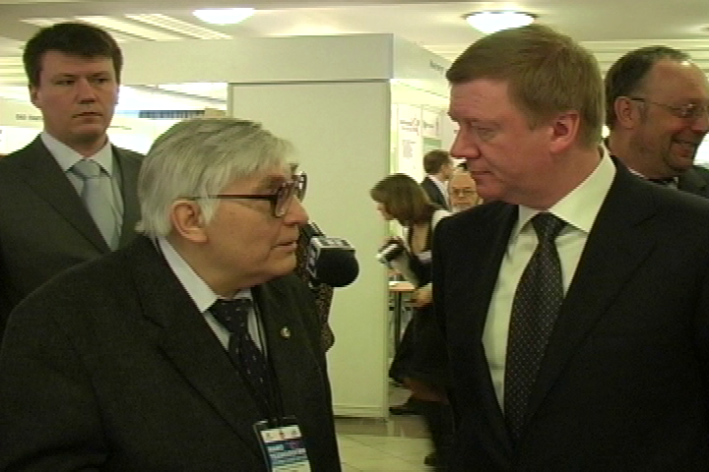
ПЕРМСКИЙ ГОСУДАРСТВЕННЫЙ
ТЕХНИЧЕСКИЙ УНИВЕРСИТЕТ
НАЦИОНАЛЬНЫЙ
ИССЛЕДОВАТЕЛЬСКИЙ УНИВЕРСИТЕТ
ПРИОРИТЕТНЫЕ НАПРАВЛЕНИЯ РАЗВИТИЯ НИУ

Slide 13
ПЕРМСКИЙ ГОСУДАРСТВЕННЫЙ
ТЕХНИЧЕСКИЙ УНИВЕРСИТЕТ
НАЦИОНАЛЬНЫЙ
ИССЛЕДОВАТЕЛЬСКИЙ УНИВЕРСИТЕТ
ПРИОРИТЕТНЫЕ НАПРАВЛЕНИЯ РАЗВИТИЯ НИУ
Добыча и переработка нефти, газа и полезных ископаемых
Авиационное двигателестроение и газотурбинные технологии
Урбанистика
Наноиндустрия
Единая технологическая платформа:
РЕСУРСОЭФФЕКТИВНЫЕ ТЕХНОЛОГИИ

Slide 14
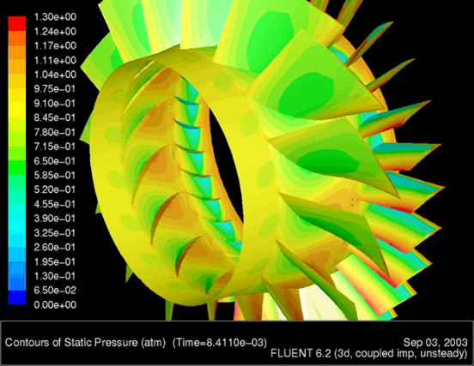
ПЕРМСКИЙ ГОСУДАРСТВЕННЫЙ
ТЕХНИЧЕСКИЙ УНИВЕРСИТЕТ
НАЦИОНАЛЬНЫЙ
ИССЛЕДОВАТЕЛЬСКИЙ УНИВЕРСИТЕТ
Авиационное двигателестроение
и газотурбинные технологии –
выполнение исследований и разработок, связанных с решением проблем повышения надежности и ресурса газотурбинных авиационных двигателей и энергетических установок.

Slide 15
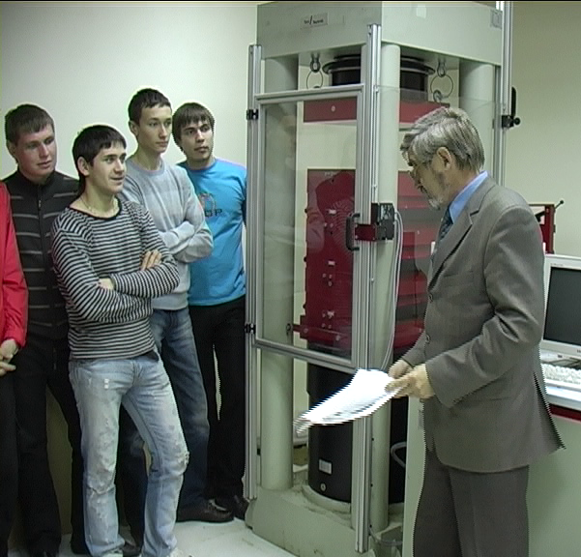
ПЕРМСКИЙ ГОСУДАРСТВЕННЫЙ
ТЕХНИЧЕСКИЙ УНИВЕРСИТЕТ
НАЦИОНАЛЬНЫЙ
ИССЛЕДОВАТЕЛЬСКИЙ УНИВЕРСИТЕТ
Добыча и переработка нефти,
газа и полезных ископаемых –
развитие передовых ресурсоэффективных технологий разведки и освоения месторождений нефти и солей, переработки углеводородов
и очистки вод.

Slide 16
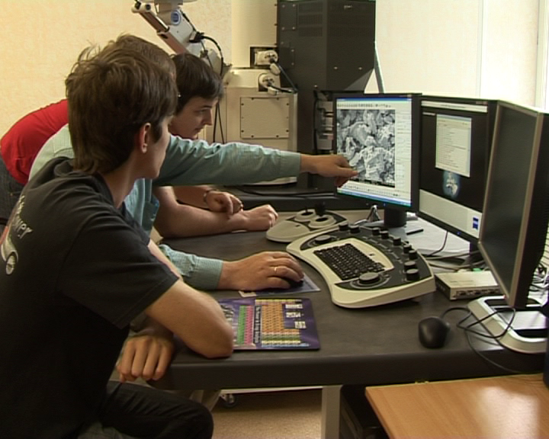
ПЕРМСКИЙ ГОСУДАРСТВЕННЫЙ
ТЕХНИЧЕСКИЙ УНИВЕРСИТЕТ
НАЦИОНАЛЬНЫЙ
ИССЛЕДОВАТЕЛЬСКИЙ УНИВЕРСИТЕТ
Наноиндустрия –
создание уникальной продукции порошковой металлургии, технологий получения нанопорошковых материалов
и наноструктурированных покрытий.

Slide 17
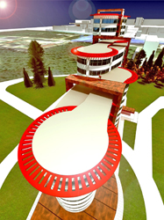
ПЕРМСКИЙ ГОСУДАРСТВЕННЫЙ
ТЕХНИЧЕСКИЙ УНИВЕРСИТЕТ
НАЦИОНАЛЬНЫЙ
ИССЛЕДОВАТЕЛЬСКИЙ УНИВЕРСИТЕТ
Урбанистика –
разработка современных средств и технологий в градостроительном проектировании и территориальном планировании, развитие инженерной инфраструктуры, решение вопросов экономики и управления.

Slide 18
ПЕРМСКИЙ ГОСУДАРСТВЕННЫЙ
ТЕХНИЧЕСКИЙ УНИВЕРСИТЕТ
НАЦИОНАЛЬНЫЙ
ИССЛЕДОВАТЕЛЬСКИЙ УНИВЕРСИТЕТ
ОБЪЕМЫ НИР В 2009 ГОДУ
Общий объем – 452 миллиона рублей,
в том числе: госбюджетные НИР – 67 миллионов рублей
договорные НИР – 385 миллионов рублей
РЕЗУЛЬТАТИВНОСТЬ НИР В 2009 ГОДУ
Монографии – 35
Статьи – 3000
Получено патентов на открытия и изобретения – 15
Поддерживаемые патенты – 84
Награды выставок и форумов – 20

Slide 19
ПЕРМСКИЙ ГОСУДАРСТВЕННЫЙ
ТЕХНИЧЕСКИЙ УНИВЕРСИТЕТ
НАЦИОНАЛЬНЫЙ
ИССЛЕДОВАТЕЛЬСКИЙ УНИВЕРСИТЕТ
ЗАЩИТА ДИССЕРТАЦИЙ СОТРУДНИКАМИ
ПГТУ В 2009 ГОДУ
Кандидатские диссертации – 39
Докторские диссертации – 6
АСПИРАНТУРА, ДОКТОРАНТУРА В 2009 ГОДУ
Количество аспирантов – 550
Прием в аспирантуру – 132
Выпуск аспирантуры – 81,
в том числе с защитой в срок
аспирантуры – 34 (42%)
Соискателей степени кандидата наук – 142
Количество докторантов – 41
Прием в докторантуру – 14
Выпуск докторантуры – 12
Соискателей степени
доктора наук - 9
Notes:
Кадры уточнить и добавить

Slide 20
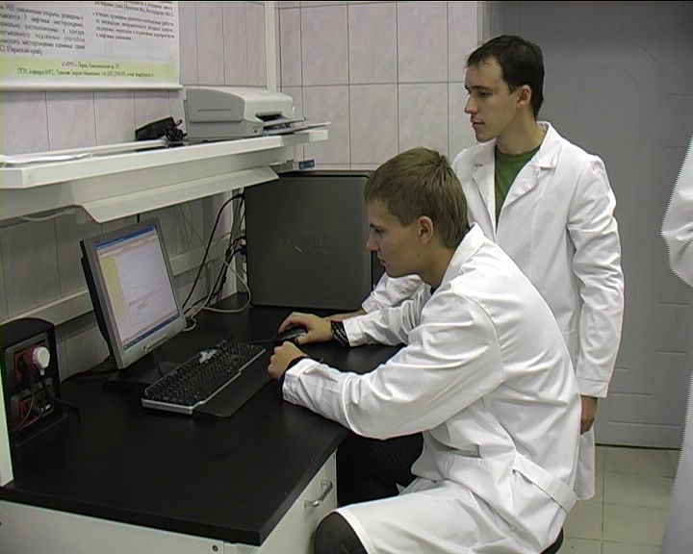
ПЕРМСКИЙ ГОСУДАРСТВЕННЫЙ
ТЕХНИЧЕСКИЙ УНИВЕРСИТЕТ
НАЦИОНАЛЬНЫЙ
ИССЛЕДОВАТЕЛЬСКИЙ УНИВЕРСИТЕТ
НАУЧНО-ИССЛЕДОВАТЕЛЬСКАЯ ДЕЯТЕЛЬНОСТЬ СТУДЕНТОВ
В выполнении научных исследований и разработок участвует более 7 000 студентов. Ежегодно в вузе проводится более 30 региональных, всероссийских и международных конкурсов и конференций.
С участием студентов публикуется более 1500 научных работ.

Slide 21
ПЕРМСКИЙ ГОСУДАРСТВЕННЫЙ
ТЕХНИЧЕСКИЙ УНИВЕРСИТЕТ
НАЦИОНАЛЬНЫЙ
ИССЛЕДОВАТЕЛЬСКИЙ УНИВЕРСИТЕТ
НАУЧНО-ИССЛЕДОВАТЕЛЬСКАЯ ДЕЯТЕЛЬНОСТЬ СТУДЕНТОВ
Студенты ПГТУ являются победителями всероссийских олимпиад по высшей математике, сопротивлению материалов, прикладной механике, инженерной и компьютерной графике, механике деформируемого тела, молекулярной и клеточной биоинженерии и др.
Более 1400 студентов ежегодно награждаются медалями, дипломами, грамотами в конкурсах на лучшую научную работу и выставках.

Slide 22
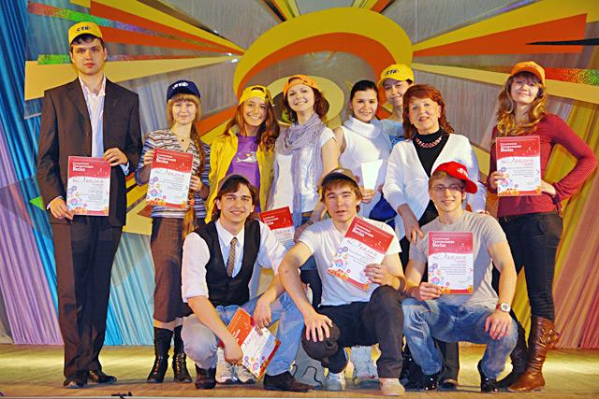
ПЕРМСКИЙ ГОСУДАРСТВЕННЫЙ
ТЕХНИЧЕСКИЙ УНИВЕРСИТЕТ
НАЦИОНАЛЬНЫЙ
ИССЛЕДОВАТЕЛЬСКИЙ УНИВЕРСИТЕТ
ВСЕСТОРОННЕЕ РАЗВИТИЕ ЛИЧНОСТИ СТУДЕНТОВ
В фестивале «Студенческая театральная весна» ежегодно принимают участие тысячи студентов ПГТУ. В вузе работают десятки творческих коллективов и объединений, многие из которых известны не только в Прикамье, но и далеко за пределами региона.
Это хореографический ансамбль «Солнечная радуга», театр-студия «Арлекин», фольклорный ансамбль «Радольница» и другие.

Slide 23
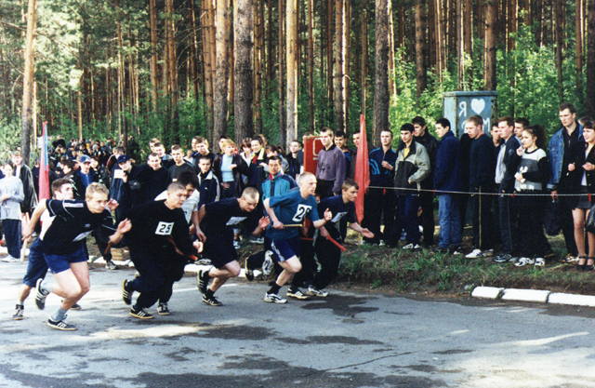

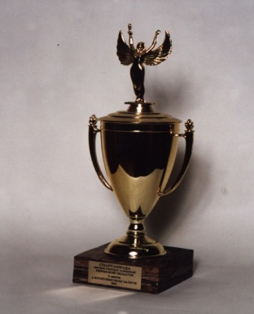
ПЕРМСКИЙ ГОСУДАРСТВЕННЫЙ
ТЕХНИЧЕСКИЙ УНИВЕРСИТЕТ
НАЦИОНАЛЬНЫЙ
ИССЛЕДОВАТЕЛЬСКИЙ УНИВЕРСИТЕТ
Более 4 500 студентов занимается 100 видами спорта.
Ежегодно проводятся массовые соревнования по 12 видам спорта.
В последние годы спортсмены ПГТУ являются неизменными
победителями спартакиады вузов Прикамья.

Slide 24
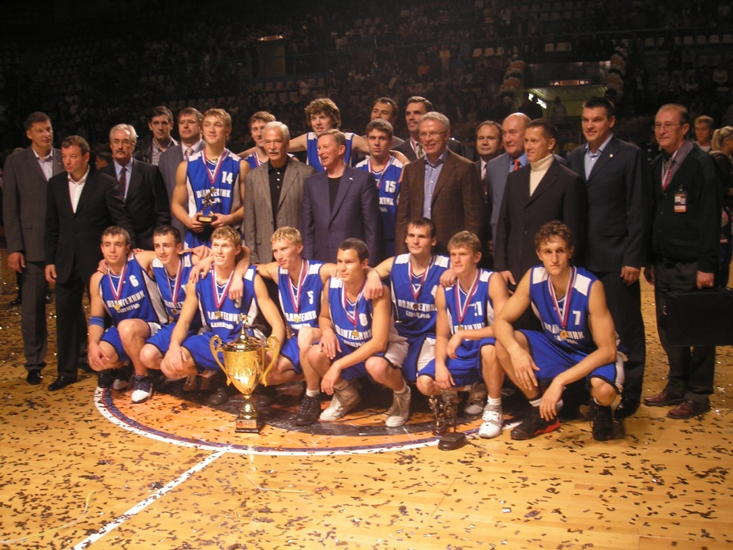
ПЕРМСКИЙ ГОСУДАРСТВЕННЫЙ
ТЕХНИЧЕСКИЙ УНИВЕРСИТЕТ
НАЦИОНАЛЬНЫЙ
ИССЛЕДОВАТЕЛЬСКИЙ УНИВЕРСИТЕТ
Среди студентов-спортсменов – мастера спорта международного класса, мастера спорта России, сотни кандидатов в мастера спорта и перворазрядников. Сборные команды ПГТУ по различным видам спорта становились победителями и призерами соревнований самого высокого, в том числе и международного уровня.

Slide 25
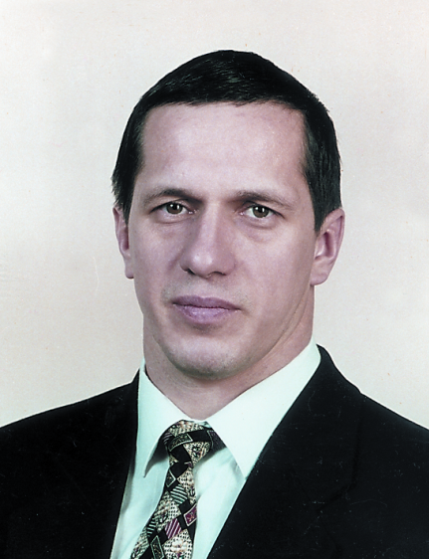
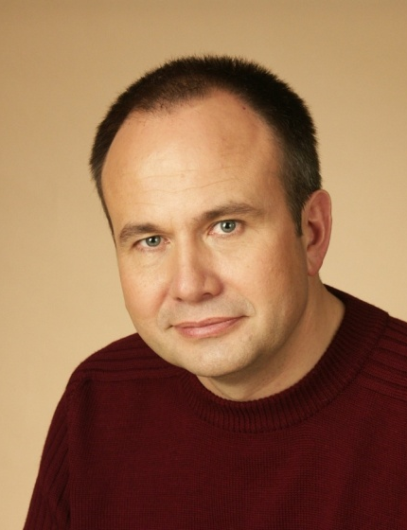
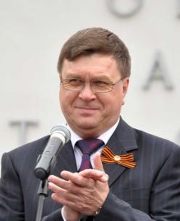
ПЕРМСКИЙ ГОСУДАРСТВЕННЫЙ
ТЕХНИЧЕСКИЙ УНИВЕРСИТЕТ
НАЦИОНАЛЬНЫЙ
ИССЛЕДОВАТЕЛЬСКИЙ УНИВЕРСИТЕТ
НАШИ ВЫПУСКНИКИ
Федеральные и региональные органы власти
Юрий Петрович
ТРУТНЕВ
Министр природных ресурсов РФ
Олег Анатольевич
ЧИРКУНОВ
Губернатор Пермского края
Сергей Петрович
ДЪЯКОВ
Глава г. Березники
Notes:
6,5 сек

Slide 26
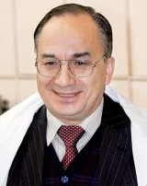
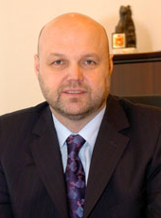
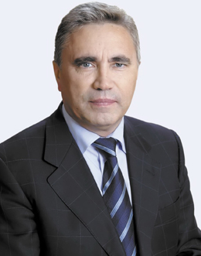
ПЕРМСКИЙ ГОСУДАРСТВЕННЫЙ
ТЕХНИЧЕСКИЙ УНИВЕРСИТЕТ
НАЦИОНАЛЬНЫЙ
ИССЛЕДОВАТЕЛЬСКИЙ УНИВЕРСИТЕТ
НАШИ ВЫПУСКНИКИ
Предприятия промышленности края
Александр Александрович
ИНОЗЕМЦЕВ
Генеральный конструктор
ОАО «Авиадвигатель»
Николай Ювенальевич
БУХВАЛОВ
Генеральный директор ОАО «Мотовилихинские заводы»
Владимир Юрьевич
ЖУКОВ
Генеральный директор ОАО «ЛУКОЙЛ-Пермнефтеоргсинтез»
Notes:
6,5 сек

Slide 27
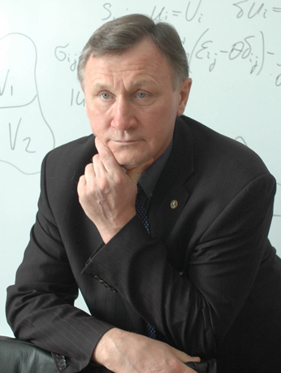
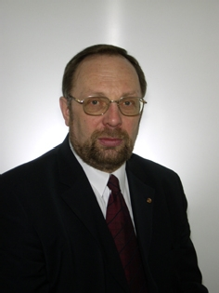
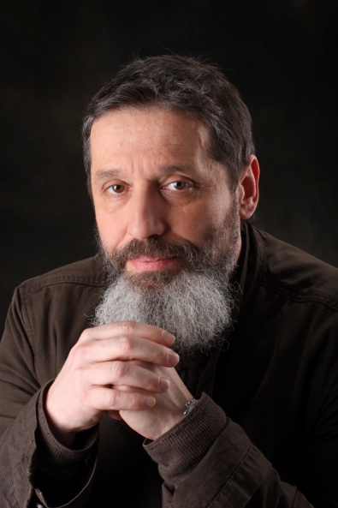
ПЕРМСКИЙ ГОСУДАРСТВЕННЫЙ
ТЕХНИЧЕСКИЙ УНИВЕРСИТЕТ
НАЦИОНАЛЬНЫЙ
ИССЛЕДОВАТЕЛЬСКИЙ УНИВЕРСИТЕТ
НАШИ ВЫПУСКНИКИ
Образование, наука и культура
Валерий Павлович
МАТВЕЕНКО
Председатель Пермского научного центра Уральского филиала АН РФ
Василий Юревич
ПЕТРОВ
Ректор Пермского государственного технического университета
Борис Леонидович
МИЛЬГРАМ
Министр культуры, молодежной политики и массовых коммуникаций Пермского края
Notes:
6,5 сек

Slide 28
ПЕРМСКИЙ
ГОСУДАРСТВЕННЫЙ
ТЕХНИЧЕСКИЙ
УНИВЕРСИТЕТ
НАЦИОНАЛЬНЫЙ
ИССЛЕДОВАТЕЛЬСКИЙ
УНИВЕРСИТЕТ
СПАСИБО ЗА ВНИМАНИЕ

